Slide 1
A Day
第三组
陈海潇 陈泽浩 梁智健

Slide 2
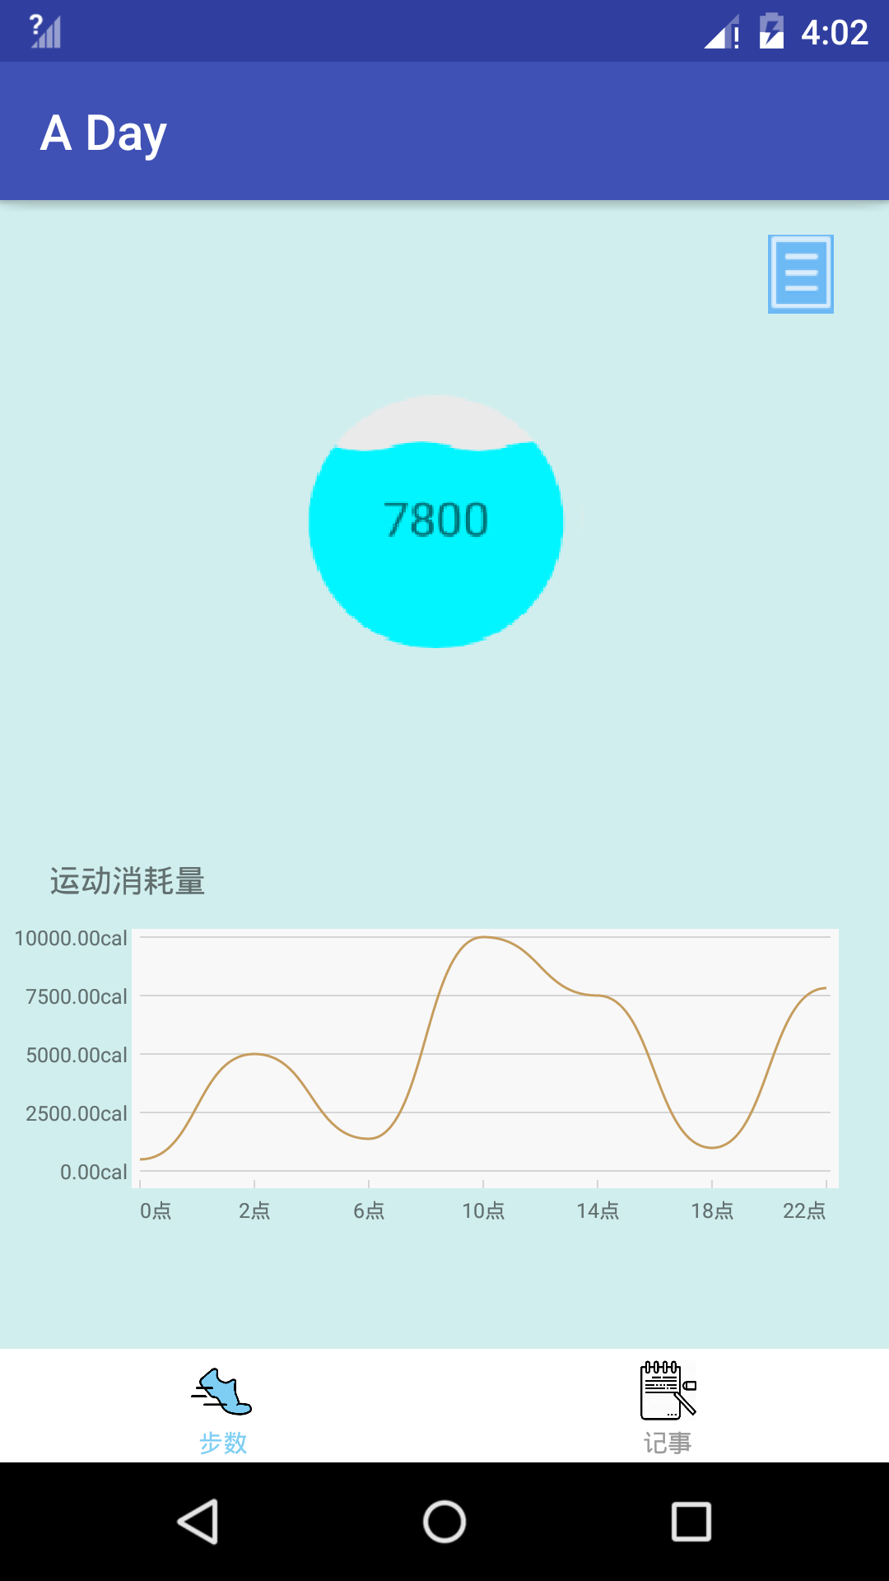
步数主界面

Slide 3
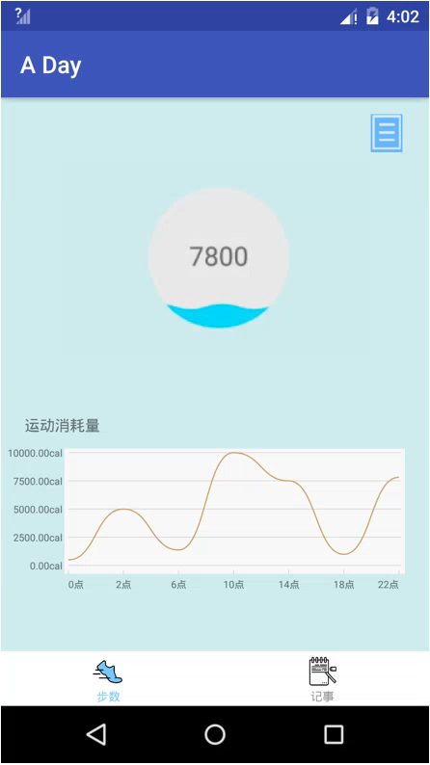

Slide 4
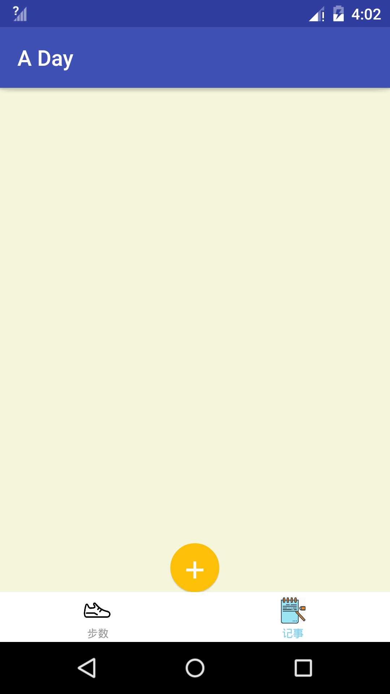
记事主界面

Slide 5
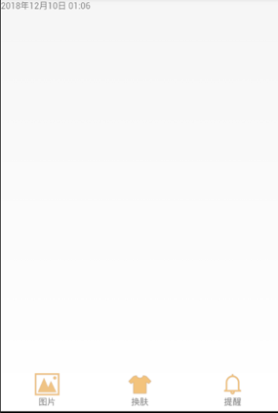
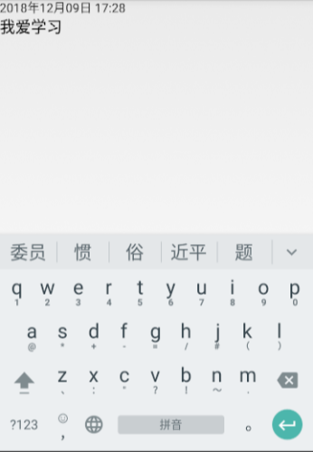

Slide 6
谢谢

